Slide 1
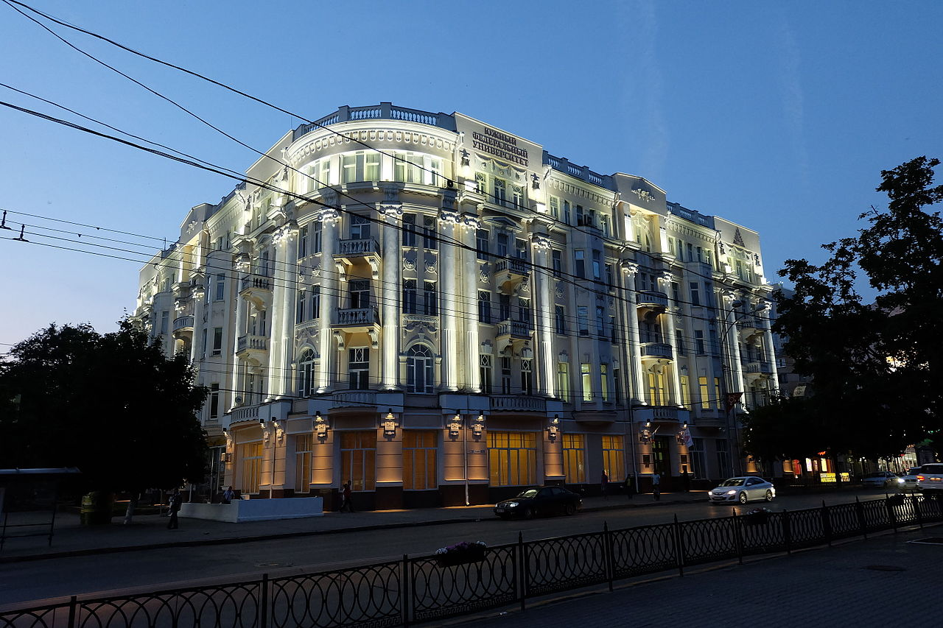

ПЕРЕЧЕНЬ
мероприятий по реализации
Программы стратегического академического лидерства
Южного федерального университета
(профиль университета в сфере психологических и педагогических исследований и образования)

Slide 2
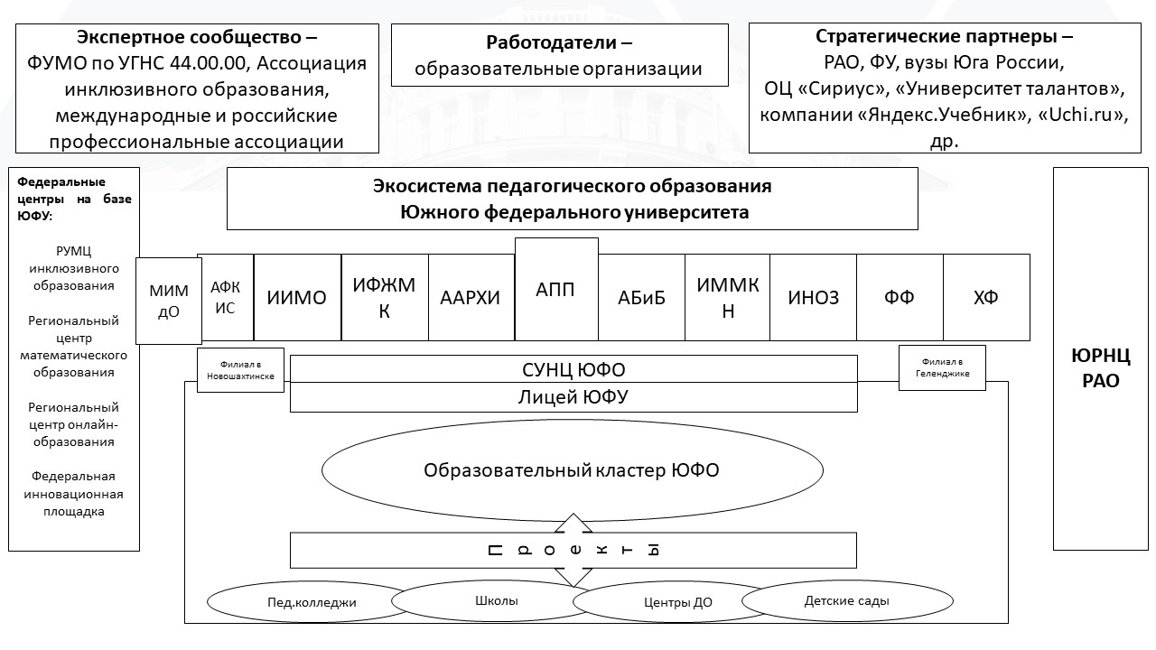

Период 2016-2021
Академия психологии и педагогики – ядро психолого-педагогического сообщества университета
14 кафедр
2 лаборатории
209 НПР
147 УП
Более 4500 обучающихся
Top 250 по предметной области «Education»
Средний балл ЕГЭ – 74,47 б. (2016 г. – 69)
Количество публикаций в период 2016-2021 в Scopus/WoS увеличилось в два раза с 47 (2016) до 105 (2020)
Программа развития АПП 2016-2021
Контингент обучающихся увеличился с 3333 в 2016 до 3704 в 2021.
Объем НИОКР вырос в три раза (без учета показателей ЮРНЦ РАО): с 6 млн. руб. (2016-17) до 23 млн.руб. (2020).
Доля целевиков – около 19%
В магистратуре обучается свыше 50 % выпускников других вузов
Вернуться в федеральную и международную повестку повестку
Психологизация образования
1500 слушателей ДПО ежегодно
Педагогические технологии
Создан Образовательный кластер ЮФО – «интерфейс» взаимодействия университета с системой общего образования
Добиться регионального доминирования
От программы структурного подразделения к программе развития психолого-педагогического сообщества университета
Осознать свое место и роль в проекте федерального университета

Slide 3
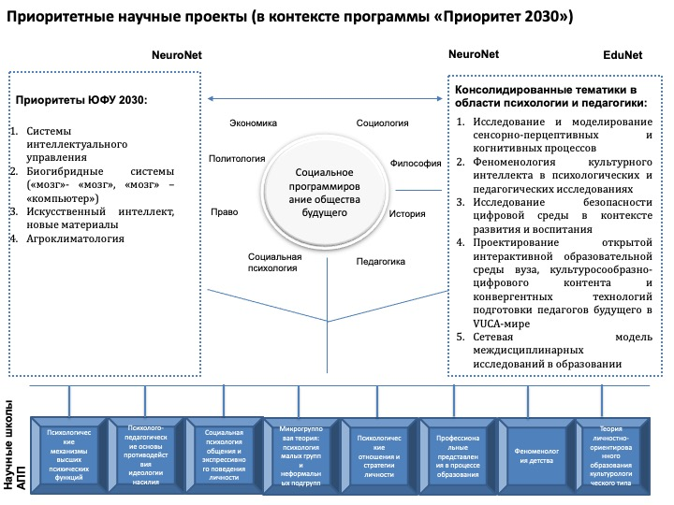
Целевая модель в контексте Приоритета 2030
Целевая модель - трансформация психолого-педагогического сообщества университета, являющегося одним из базовых компонентов макрорегиональной научно-образовательной экосистемы, в качестве ведущего центра разработки и трансфера (диссеминации) психологических и педагогических технологий социального программирования солидарного общества будущего и социокультурного воспроизводства человеческого капитала в системе непрерывного образования
EduNet
Приоритет 2030
NeuroNet
Образовательная миссия
Программа фундаментальных исследований
Научная миссия
»Наука и университеты»
Культурная миссия
»Образование»

Slide 4
Научно-исследовательская политика

Slide 5
Политика в области исследований и трансфера технологий
Флагманские проекты научных школ
Образ настоящего
Образ будущего
Международные коллаборации
Проекты
Приоритетные проекты
Перспективные заделы/растущие области
Научные школы
Прорывные проекты на уровне мирового фронтира
Множественность тематик, свыше 30 % не подтверждены внешней
экспертизой
Научные школы
Проекты
Фокусировка тематик на мировой повестке
Научные школы
Заземление «больших вызовов» на регион
Исследовательский протокол не соответствует СРТ
Проекты
Научные школы
Научные школы
Научные школы
Проекты
Проекты
Проекты
«Концентрированная целенаправленность»
Проектный ход. Переход к модели организации научных исследований 2.0, обеспечивающей синхронизацию университетской, национальной и мировой исследовательской повестки и встраивание в глобальную систему разделения труда в науке, сетевые исследовательские проекты.
Поддержка научных школ, СНО
Научный семинар
Внутренние гранты
Инициатива «Академические традиции»
Инициатива «Научно-технологический прорыв»
Инициатива «Трансфер технологий»
Международные научные ассоциации
Модель сетевых научно-образовательных команд
Открытые данные
Диссеминация разработок в Научно-образовательном кластере
Окружной акселератор разработок
Стратегические инициативы
Механизмы, инструменты

Slide 6
Академические традиции
1. Поддержка научных школ
Выбор и установление институциализированных отношений с внешним агентом по поддержке и развитие научных журналов
(журнал «World of Academy»)
Определение наукометрических индикаторов
(не менее 5-10 Scopus/WoS)
Определение наукометрических индикаторов
Установление правила национальных коллабораций
(не менее 50 %)
Квоты на поддержку публикаций open access в Scopus/WoS Q1-2 (2 квоты – на научную школу)
Определение наукометрических индикаторов
Инструмент выделения квот на поддержку научных публикаций
Введение в исследовательский протокол требования подготовки научных публикаций в коллаборации с зарубежными партнерами (не менее 25 % )
Определение наукометрических индикаторов
Инструмент выделения квот на поддержку научных стажировок и командировок
Поддержка коллективного и индивидуального членства в международных научных ассоциациях
(не менее 1 представителя от кафедры)
Определение наукометрических индикаторов

Slide 7
Академические традиции
2. Поддержка СНО
Интеграция системы СНО в образовательную деятельность
(Метод рек по СНО)
Расширение количества авторов публикаций, аффилированных с университетом
Применение результатов исследований в образовательной деятельности
(Обновление УМР)
Апробация программы деятельности СНО «Точка роста»
Реализация исследовательских проектов СНЛ «Практическая психология личности» в рамках проектно-образовательного интенсива SfeduNet

Slide 8
Академические традиции
3. Интеграция науки и образования
Приоритетная поддержка открытия интегрированных программ магистратуры и аспирантуры
(не менее 1 в 2022)
Открытие дополнительных специализаций аспирантуры по направлению 44.06.01 Образование и педагогические науки, аспирантура «Когнитивные науки»
Возложение на научные школы педагогической функции по сопровождению сквозных исследовательских траекторий обучающихся
Приоритетная поддержка отдельных студентов, ориентированных на исследовательскую деятельность
Включать участников модели «Школа/СУНЦ-университет-научные проекты» в реализацию ис-следовательских проектов

Slide 9
Научно-технологический прорыв
4. Приоритетные научные проекты
Инвентаризация научных тематик
(исключить до 40 % не поддержанных тематик)
Разработка критериев подтвержденности и признанности приоритетных научных проектов и тематик
Формирование единого научно-тематического плана по направлениям «Психология», «Образование» (совместно с СП)
Формирование при участии научных школ научно-образовательных коллабораций
Отказ от финансирования за счет средств структурного подразделения поддерживающих мероприятий по научным тематикам, не подтверждённых внешней экспертизой
Конкурс внутренних грантов на поддержку приоритетных научных проектов (не менее 3 лотов для молодых коллективов по 100 т.р., 2 лота по 500 т.р., 5 лотов для СНО по 50 т.р)
Формирование инновационных научных тематик на основе имеющихся научных заделов
Формирование расширенного экспертного совета (РАО, РАН. РПО + международные партнеры)
Концентрация интеллектуального и кадрового потенциала научных школ, команд на прорывных проектах (не менее 4-6 проектов)
Установление показателей результативности приоритетных проектов (на уровне требований к госзаданию)

Slide 10
Научно-технологический прорыв
5. Внедрение нового исследовательского протокола
Модель сетевых научно-образовательных команд
(новые лаборатории: социальная психология внешнего облика, психолингвистика и культурный интеллект, этнопедагогика (в т.ч.казачий компонент), анализ данных в образовании)
Этическая экспертиза программ научных исследований
(создание этического комитета)
Повестка в соответствии с мировыми научными фронтирами (макет плана НИР в логике фронтиров)
Формирование базы данных исследований и помещение их в открытый доступ
Политика открытых данных
(каждое исследование – в репозиторий)
Формирование «живой лаборатории» с целью сбора и обработки больших данных в сфере образования, психометрии и эконометрики образования (совместно с ЮНИСЕФ)
Платформизация научных исследований
(метод рек.по исследовательскому протоколу
Консолидация кадрового состава НПР
Формат «живых» лабораторий (с вузами РФ, не менее 10 проектных инициатив)
Массовое вовлечение в состав проектных команд аспирантов и студентов, исследователей-юниоров (не менее 50 %)

Slide 11
Трансфер технологий
6. Разработка и внедрение РИД
Оформление разработанных психологических и педагогических технологий и методик в формате результатов интеллектуальной собственности
(не менее 5 РИД)
Введение сервиса обработки эмпирических данных с использованием сложных методов математического моделирования (команда data science в образовании и психологии)
Формирование и продвижение цифровой витрины проектов
Формирование команды, осуществляющей техническое, нормативно-правовое и организационное сопровождение разработки РИД
Передача РИД по договорам (не менее 10 площадок внедрения)

Slide 12
Трансфер технологий
7. Диссеминация научных результатов и разработок
Обучение по программам дополнительного образования профильных специалистов
(не менее 500 педагогов и психологов ЮФО)
Реализация совместно с СУНЦ проекта «Акселератор предметно-методических разработок и психолого-педагогических технологий»
Реализация проектов подготовки педагогических команд образовательных учреждений
Создание и апробация модели методического сопровождения педагогов
Запуск издательского проекта «Библиотека учебно-методических решений Научно-образовательного кластера ЮФО»

Slide 13
Политика в сфере образования

Slide 14
Политика в области образования
Образ настоящего
Образ будущего
Компетентностная модель
1 временной модуль
2 временной модуль
3 временной модуль
4 временной модуль
Модуль
(УК)
Модуль
(ОПК)
Модуль
(ПК)
Модульная структура
Технология демонстрационных компетентностных экзаменов
НАМ
НАМ
Исследовательский трек
Модуль
(ОПК)
Модуль
(ПК)
Модуль
(вПК)
Бизнес-трек
Методика проектно-деятельностных интенсивов
Модуль
(УК)
Модуль
(вПК)
Сбор цифрового следа
Практико-ориентированный трек
Осенний семестр
Зимний семестр
Вариативные треки
«Образовательный «greenfield»
Проектный ход. Апробация модели массового персонализированного обучения + стратификация программ в соответствии с запросами стейкхолдеров, заказом партнеров и образовательными запросами обучающихся
Стратегические инициативы
Оцифровка профориентационных проектов Образовательного кластера
Перезагрузка проекта «Кандидат в студенты»
Модель и методики поддержки сквозных образовательных траекторий «детский сад-школа-колледж-университет-проф.сообщество»
Инициатива «Выявление, сопровождение, взращивание»
Инициатива «Стратифицированный портфель программ»
Инициатива «Инновационный педагогический дизайн образовательных программ»
Диагностика когнитивных и некогнитивных навыков, сопровождение на основе больших данных и обратной связи
Инклюзивные ОП
Билингвальные ОП
Сетевые партнерские ОП
Междисциплинарные ОП
Механизмы, инструменты

Slide 15
Выявление, сопровождение, взращивание
8. Профориентация
Запуск цифрового портала «Научно-образовательный кластер ЮФО – вход в проф.сообщества»
Проведение на базе ДАНЮИ конкурса исследователей-юниоров «ГТН – готов творить науку»
Реализация проекта ранней профориентации «Университетские начальные классы» (500 учеников)
Проект «Цифровой атлас востребованных в регионе профессий и образовательных траекторий»
Реализация проекта профориентации «Профильные психолого-педагогические классы» (500 учеников)
Включение в профильные психолого-педагогические классы школьников, обучающихся в 10-11 классах и выразивших заинтересованность в поступлении на направления подготовки УГНС 37.00.00, УГНС 44.00.00.
Масштабирование проектов «Школа юного психолога», «Школа юного педагога», «Юный логопед» (150 учеников)
Трансформация модели организации проектных смен Юга России (1000 участников, не менее 50 партнеров)
Открытие проекта «Посланники науки»
Перезагрузка ДАНЮИ – трансформация в формате научной олимпиады
Формирование в рамках инициативы «Кандидат в студенты» подпроекта «Исследователи-юниоры»

Slide 16
Выявление, сопровождение, взращивание
9. Социально-психологическое и педагогическое сопровождение субъектов образовательной деятельности
Развитие сервисов Психологической службы
Мониторинг удовлетворенности обучающихся качеством образовательного процесса
Участие в работе сервисов Психологической службы
Мониторинг удовлетворённости профессиональной деятельностью ППС
Введение системы всеобщего психологического тестирования и диагностики студентов
Проект кабинета психологической разгрузки для студентов
Введение института карьерного консультирования студентов, тьюторского сопровождения
Создать Центр тьюторского сопровождения
Мониторинг удовлетворенности работодателей и основных стейкхолдеров качеством образовательного процесса

Slide 17
Выявление, сопровождение, взращивание
10. Гарантии трудоустройства
Расширение практики заключения целевых договоров
(15-20 % - доля целевиков)
Создание в формате Образовательного кластера стажировочной площадки для студентов старших курсов и магистрантов
Проведение конкурса на право заключения целевых договоров в рамках партнерской сети Научно-образовательного кластера ЮФО
Организация системы профессиональных проб в период обучения, форматов педагогического и психологического десанта
Запуск конкурса подготовки психолого-педагогических команд под заказ партнерских организаций
Реализация ознакомительных и производственных практик на базе коворкинга «Территория действий»
Модернизация модели организации практик, концентрация практик в институциях, являющихся носителями передовых практик

Slide 18
Стратифицированный портфель программ
11. Проектирование программ под запросы заказчиков
Разработка и реализация программ основного и дополнительного образования в соответствии с отраслевым заказом (не менее 1500 слушателей ежегодно)
Реализация сетевых программ с федеральными университетами (в рамках проекта «Клуб Десяти») (не менее 2-х ОП)
Разработка и реализация программ основного и дополнительного образования в соответствии с региональным заказом
Обновление содержания сетевой ОПОП с учетом требований цифровизации с ВУЗами партнерами (сотрудничество с Инополис,).
Запуск пилотных иноязычных программ (1 ОП в 2022-23)
Запуск пилотных билингвальных программ (с партнерами в Иберо-Американском регионе) (1 договор в 2022 году)
Запуск международных сетевых программ (1 договор в 2022)
Запуск программ ДПО, реализуемых в онлайн-формате (не менее 500 слушателей)
Запуск программ ВО, реализуемых в онлайн-формате (не менее 2-х магистратур)

Slide 19
Инновационный педагогический дизайн образовательных программ
12. «Педагогический greenfield»
  Создание сетевых УМС/советов образовательных программ по УГНС 37.00.00, 44.00.00
Формат компетентностных модулей
Продолжение реализации проекта по апробации педагогического дизайна образовательных программ по УГНС 37.00.00, 44.00.00
Обновление ОПОП с учетом цифровых технологий
Участие в научно-методологической и экспертной подготовке к переходу на ФГОС 4.0
Научно-методологическая и экспертная подготовка к переходу на ФГОС 4.0
Апробация модели «2+2+2»
Введение системы треков (исследовательский, бизнес, практико-ориентированный)
Разработка системы оценки и сертификации психологических и педагогических компетенций (создание центра компетенций по оценке квалификации психологов и педагогов)
Модель сквозных исследовательских и цифровых компетенций
Цифровая образовательная среда
Модульное построение учебных планов (модуль – не про время, а про формирование компетенций)

Slide 20
Кадровая политика
Развитие инфраструктуры
Персонализация карьерного развития
2021
Реконструкция УЛК пр.М.Нагибина, 13 (1, 5 эт.)
Коворкинг «Территория действий»
2022-25
Нагибина (2-4), территория
Днепровский (кровля, лектории)
2025-2030
Кампус Днепровский, 116
Общежитие №1
Выбор приоритета деятельности (исследовательский, учебный, методический, организационный, воспитательный, общественный) и определение субъективно-оптимального баланса между различными видами нагрузки первой и второй половины дня
Отражение выбранного приоритета деятельности в эффективном контракте
Фиксация в эффективных контрактах дополнительных административных и общественных функций
Новая типология пространств
Создание Парка психолого-педагогических технологий (в т.ч. по стандартам WorldSkills)
Открытая кадровая политика
Академическое наставничество и поддержка молодых ученых
Политика в сфере управления
Политика в области интернационализации
ИТ-сопровождение
СОД
ИТ-служба
Международные профессиональные сообщества
Содействие вступлению НПР в состав международных профессиональных сообществ, ассоциаций
Введение сервиса академических переводов, функций корпоративного переводчика
Реализация программ повышения квалификации в сфере иностранных языков и межкультурной коммуникации
Учебные планы
Сектор УМС
ДГПХ
Служба сопровождения документации
Документация
Центр сопровождения обучающихся
«Цифровой деканат»
Экспорт образования и культурная экспансия

Slide 21
Кадровая политика

Slide 22
Академические привилегии
13. Открытая кадровая политика
Рекрутинг ведущих мировых ученых, создание совместных лабораторий
(не менее 1 постдока, не менее 1 профессора из университетов QS-100, не менее 1 специалиста из международных институтов развития)
Программа «Соотечественники и выпускники» (Совместно с Ассоциацией выпускников ЮФУ)
Привлечение зарубежных исследователей и преподавателей
(не менее 10 визит-лекторов)
Составление базы зарубежных исследователей по различным направлениям подготовки, рекомендуемых к сотрудничеству с ЮФУ и участию в реализации ОП

Slide 23
Академические привилегии
14. Поддержка ведущих ученых
Расширенный социальный и профессиональный пакет для сотрудников с ученой степенью доктора наук
(совместно с Профсоюзом – ДМС, персональные рабочие места, др.)
Привлечение в качестве внешних совместителей представителей ключевых партнеров (РАН, РАО, РПО, ФУ)

Slide 24
Молодые ученые и академические наставники
15. Старт академической карьеры
Содействие в получении аспирантами 3-го года (по результатам защиты НКР) первого преподавательского контракта
Участие в проекте «Грантовая поддержка для проектов «аспирант-научный руководитель»
Карьерное сопровождение (функция карьерного консультанта в Психологической службе)
Обучение молодых преподавателей по программе развития кадрового потенциала «Педагогика высшей школы»/«Психология и педагогика науки»
Введение института профессионального наставничества (корректировка нормирования труда)
Оценка и аттестация компетентностных профилей молодых НПР (150 % молодых НПР проходят оценку компетенций)

Slide 25
Молодые ученые и академические наставники
16. Развитие академической карьеры
Целевые программы повышения квалификации для команд НПР по ключевым компетенциям
(не менее 10 % - по языковым направлениям, не менее 10 % - по предметным исследовательским компетенциям, не менее 5 % - по цифровым навыкам)
Содействие в получении ученого звания
Открытие сети диссертационных советов в соответствии с новой номенклатурой научных специальностей по направлениям «Психологические науки», «Образование и педагогические науки», «Когнитивные науки»

Slide 26
Персонализация карьерного развития
17. Возможность выбора карьерного трека
Разработка нормативных решений и методических рекомендаций, обеспечивающих возможность выбора НПР приоритетами профессиональной деятельности
(не менее 15 % НПР – выбор приоритета исследовательской деятельности)
Отражение выбранного приоритета деятельности в эффективном контракте
Фиксация в эффективных контрактах дополнительных административных и общественных функций

Slide 27
Политика в области интернационализации

Slide 28
Международные профессиональные сообщества
18. Включение в международные профессиональные сообщества
Содействие вступлению НПР в состав международных профессиональных сообществ, ассоциаций
(1 кафедра – не менее 1 представителя в WERA, др.)
Введение сервиса академических переводов, функций корпоративного переводчика
(в структуре АПП выделение ставки – для всех СП)
Реализация программ повышения квалификации в сфере иностранных языков и межкультурной коммуникации

Slide 29
Экспорт образования и культурная экспансия
19. Экспорт образования и культурная экспансия
Запуск международных сетевых образовательных программ
(1 программа – с регионом Евразии, 1 программа – с Иберо-Америкой)
Рекрутинг иностранных студентов
Массовый запуск программ ДПО на иностранных языках (не менее 5 в 2022)
Развертывание системы социально-психологического и педагогического сопровождения и адаптации иностранных студентов (программа адаптации на 250 ч)
Формирование дополнительных мероприятий с целью ликвидации образовательных дефицитов

Slide 30
Политика в сфере управления

Slide 31
Стратегическое управление
20. Внедрение проектной модели управления
Перезагрузка проектного офиса АПП – проектный офис направления «Психология и педагогика)
Запуск проектного офиса
Научно-образовательного кластера ЮФО
Введение системы обратной связи по реализуемым стратегическим инициативам

Slide 32
Административное сопровождение
21. Внедрение сервисной модели управления
Совершенствование работы Центра сопровождения обучающихся, обеспечение цифрового доступа к основным сервисам и функциям (разработка Стандарта работы деканата)
Создание Центра сопровождения основной деятельности – централизованного сервиса ИТ, договорного, материально-технического обеспечения.

Slide 33
Культурная политика

Slide 34
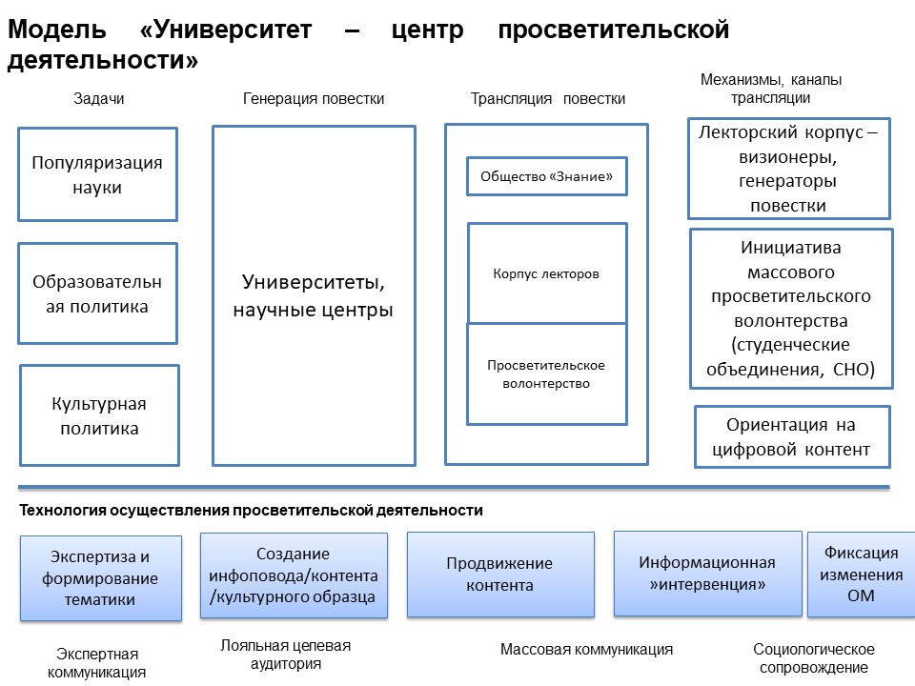
Культурная политика
Стратегические инициативы
Инициатива «Культурная виртуозность» - социокультурный стандарт подготовки студентов
Инициатива «Разработка социально-психологических и педагогических технологий программирования представлений, идентичностей, сообществ»
«Университет – фактор безопасности государства в условиях ментальных и информационных войн»
Образовательный кластер ЮФО
Общество «Знание»
Партнеры
Разработка социально-психологического инструментария диагностики культурного капитала личности
Проектирование педагогического дизайна просветительских мероприятий и программ
Задачи

Slide 35
Культурная виртуозность
22. Воспроизводство социокультурной идентичности обучающихся
Разработка культурного и этического стандарта педагога
Разработка культуртрегерского модуля «Социокультурная практика»
(15 з.е. факультатив – для бакалавриата)
Разработка культурного и этического стандарта психолога
Поддержка студенческих объединений просветительской направленности
Реализация открытых программ ДО для студентов, ориентированных на развитие некогнитивных навыков (самокомпетентность, критическое мышление, мышление роста, самоорганизация)

Slide 36
Разработка социально-психологических и педагогических технологий программирования представлений, идентичностей, сообществ
23. Поддержка прикладных исследований и разработки психолого-педагогических технологий социального программирования
Создание научно-методического центра техно-логий просветительской деятельности (совместно с Обществом «Знание»)
Создание университетского студенческого педагогического клуба
Создание университетского студенческого психологического клуба
Реализация научно-образовательного интенсива для педагогов Юга России «Акселератор социокультурных проектов»
Организация и запуск пилотных проектов поддержки молодежных объединений профессиональной, просветительской, патриотической направленности

Slide 37
Целевые показатели в соответствии с Программой развития ЮФУ
(вклад психолого-педагогического сообщества
в достижение показателей развития университета)
Критерии достижения целевой модели (показатели) | 2020 | 2025 | 2030
Объем исследований и разработок на 1 НПР, тыс руб | 137,89 | 150 | 200
Доля ППС в возрасте до 39 лет, процент | 51,25 | 51 | 51
Доля студентов, бесплатно получивших дополнительную квалификацию | 1 | 25 | 60
Доходы от приносящей доход деятельности на 1 НПР, тыс. руб. | 1466,92 | 1 800 | 2 200
Количество обучающихся по программам, связанными с получением цифровых навыков | 1000 | 3600 | 4000
Объем затрат на исследования и разработки из собственных средств на 1 НПР, тыс руб | 23,9 | 30 | 40
Количество публикаций в I и II квартилях WoS CC, а также A&HCI и BKCI-SSH на 1 НПР | 0,2 | 0,5 | 1,5
Количество публикаций в I и II квартилях Scopus на 1 НПР | 0,2 | 0,5 | 1,5
Количество высокоцитируемых публикаций WoS CC на 1 НПР | 0,009478673 | 0,04 | 0,1
Доля исследователей в возрасте до 39 лет | 50 | 50 | 50
Объем доходов от РИД на 1 НПР тыс руб | 0 | 10 | 50
Доля магистрантов, аспирантов, ординаторов и ассистентов-стажеров от общей численности обучающихся | 38,5 | 45 | 50
Доля иностранных магистров, аспирантов, ординаторов и ассистентов-стажеров | 10 | 11 | 12
Доля числа авторов с публикациями WoS/Scopus, аффилированными с ЮФУ к общему числу НПР на конец года | 64,3 | 100 | 170
Позиция университета в рейтинге QS World Subject Rankings/THE (Education) | 873 (QS) | 250 | 150-200
Количество образовательных программ, реализуемых по собственным образовательным стандартам | 30 | 35 | 40
Внедрение проектной подсистемы управления | Есть | Есть | Есть
Доля НПР с опытом работы/стажировки более 3 месяцев ведущих вузах и научных центрах мира | 2 | 10,1 | 25

Slide 38
Целевые показатели,
подтверждающие реализацию целевой модели развития направления «Психология и педагогика»
Критерии достижения целевой модели (показатели) | 2020 | 2025 | 2030
Количество образовательных организаций – партнеров Научно-образовательного кластера ЮФО | 180 | 300 | 500
Количество экспериментальных площадок на базе образовательных и социальных организаций, использующих психологические и педагогические технологии и методики | 50 | 100 | 200
Количество работников сферы образования, психологического сопровождения, прошедших программы развития компетенций в университете | 400 | 1000 | 1500
Количество работников сферы образования, проходящих ежегодно независимую оценку компетенций в рамках проекта «Педагог Образовательного кластера ЮФО» | 100 | 200 | 300
Количество кандидатов в студенты, поддерживающих цифровой профиль на портале Образовательного кластера ЮФО | 2000 | 4000 | 10 000
Доля обучающихся по программам ВО УГНС 37.00.00 и 44.00.00 на основе целевых договоров | 12 | 15 | 20
Доля обучающихся по программам магистратуры УГНС 37.00.00 и 44.00.00, имеющих диплом другой образовательной организации | 45 | 50 | 50
Трудоустройство выпускников | 80 | 85 | 90
Количество слушателей и участников просветительских проектов и программ | 100 | 2500 | 10 000

Slide 39
Целевые показатели,
подтверждающие реализацию целевой модели развития направления «Психология и педагогика»
Рассмотрев проект дорожной карты реализации программы стратегического академического лидерства ЮФУ направлению в области психологии и педагогики, подготовленный и рекомендованный Ученым советом Академии психологии и педагогики, участники совещания представителей структурных подразделений, реализующих исследования и образовательные программы по УГНС 44.00.00 Образование и педагогические науки, УГНС 37.00.00 Психологические науки, решили:
С учетом поступивших предложений и корректировок рекомендовать проект дорожной карты к утверждению на Ученом совете ЮФУ в декабре 2021 года.
В целях координации совместных инициатив по реализации дорожной карты ходатайствовать перед проектным офисом ЮФУ и Управляющим комитетом программы о формировании в логике стратегической академической единицы коллегиального совещательного органа – Совета научных и образовательных программ УГНС 44.00.00 Образование и педагогические науки, УГНС 37.00.00 Психологические науки с включением в него представителей АПП, профильных СП, СУНЦ, РУМЦ, ЮНЦ РАО (постоянно действующее совещание).
Реализовать предлагаемые в дорожной карте инициативы в течение 2022 году в режиме апробации, по их результатам провести комплексную оценку, при необходимости дополнить/скорректировать дорожную карту на следующий плановый период.

